Slide 1
Муниципальное дошкольное образовательное учреждение
«Детский сад №124» комбинированного вида
Зимние забавы
Выполнили: Обмайкина М.И.
Татюшева С.Н.
Саранск 2017

Slide 2
ЦЕЛЬ
- Обеспечить детям полноценный активный отдых на зимней прогулке;
- Предоставить им возможность участвовать в разнообразных играх и развлекательной деятельности;
- Оказать помощь педагогам учреждения и родителям в организации разнообразной игровой деятельности, спортивных развлечений на прогулке в зимнее время.

Slide 3
Задачи
Укреплять здоровья детей.
Развивать быстроту, ловкость, силу, точность, выносливость.
Развивать творчество в изготовлении снежных построек.
Расширить перечень спортивных игр и забав, развлечений, используемых в воспитательно-образовательной работе.
Выявление наиболее рациональных приемов организации развлекательной и двигательной деятельности детей на прогулке зимой

Slide 4
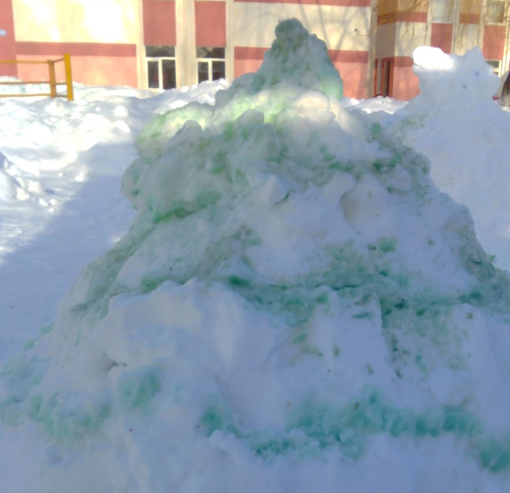
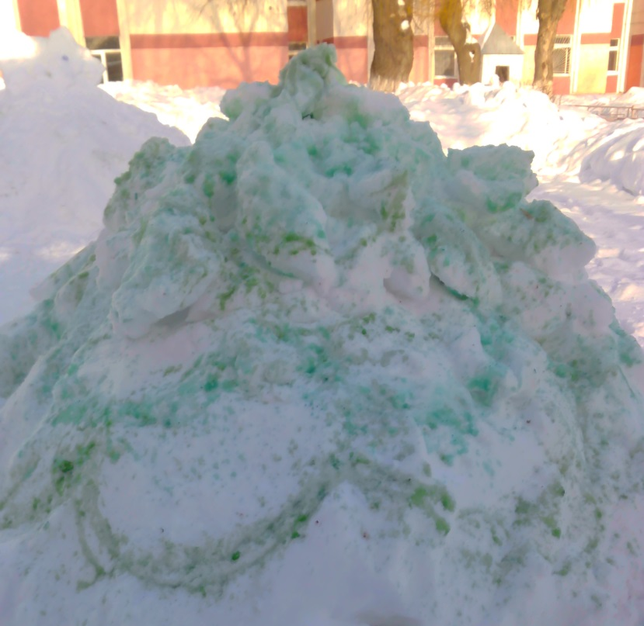
Игра «ЕЛИ, ЁЛКИ, ЁЛОЧКИ»
Цель: Формирование правильной осанки, укрепление мышц туловища и конечностей, развитие внимания.
Ход ИГРЫ.
Воспитатель не спеша вместе с детьми идёт по площадке и говорит:
В этом лису стоят высокие ели. Встаньте ровно, как эти стройные ели, подтянитесь, выпрямитесь.
К детям елочка пришла,
Снег на ветках принесла.
Нужно елочку согреть,
Платье новое надеть.
Ярко звездочки блестят,
Ярко лампочки горят,
Бусы разные висят -
Замечательный наряд!

Slide 5
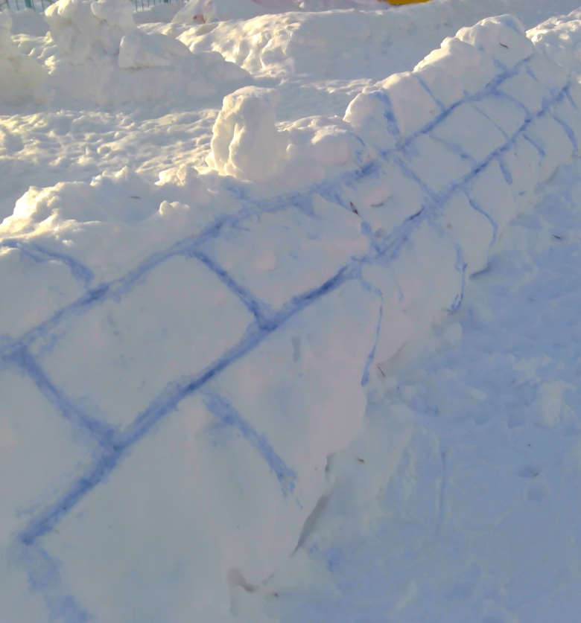
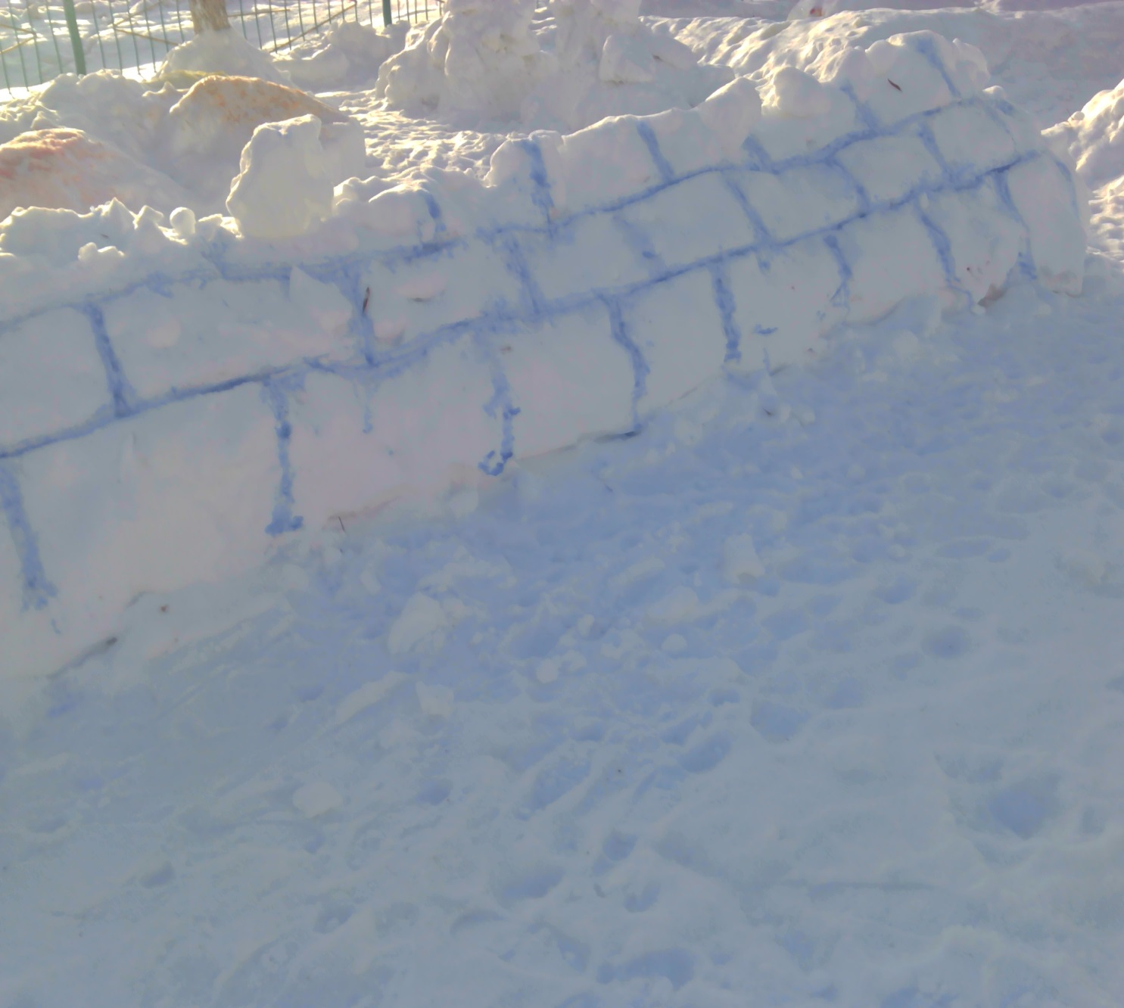
Игра «Крепость»
Цель: Развивать быстроту реакции. Воспитывать этическое отношение к противнику в игре соревновательного типа.
Крепость вместе строить стали, И комков все натаскали. Коля крепостью гордился, На комки залез, свалился.

Slide 6
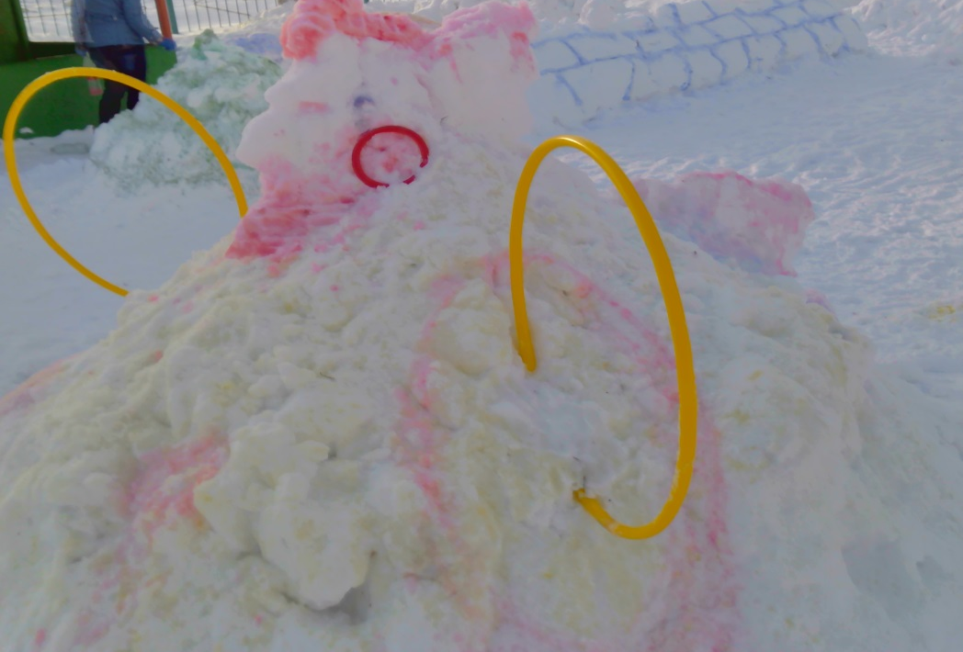
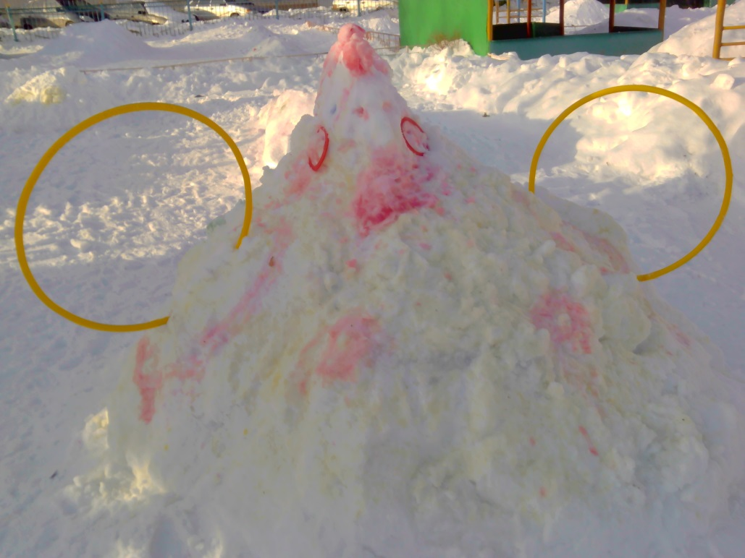
Игра с петушком
Для игры понадобятся 2 обруча и 2 мяча. Играют две команды.
Задача игроков — точно попасть в обруч мячом.
Шпоры, клюв и гребешок,
Символ года — Петушок,
Перья жаркие горят!
Как красив его наряд!

Slide 7
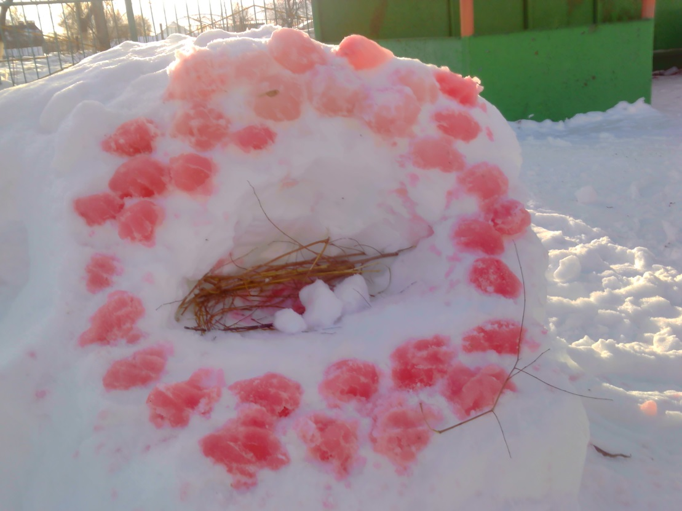
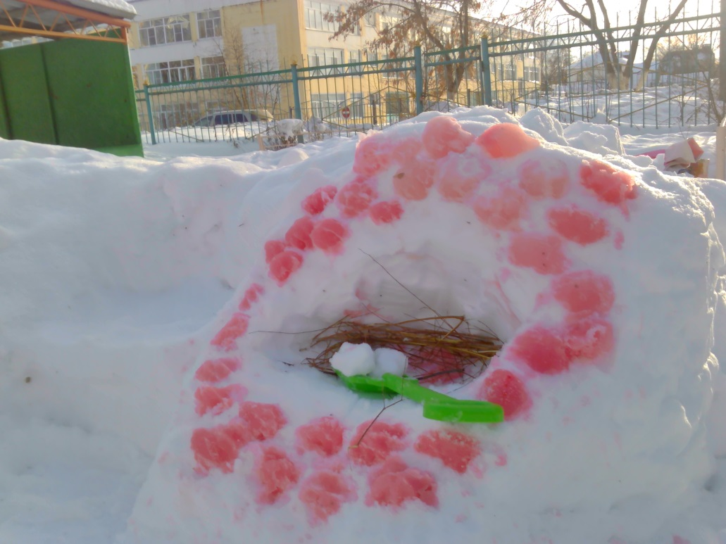
Игра с печкой
Цель. Развитие умения у детей реализовывать игровой замысел. После этого педагог помогает каждому индивидуально приготовить «еду».
Без печи обед не сваришь,
Печь кормилица семьи.
Чугунок с борщом и кашей,
Хлеб, блины да калачи.

Slide 8
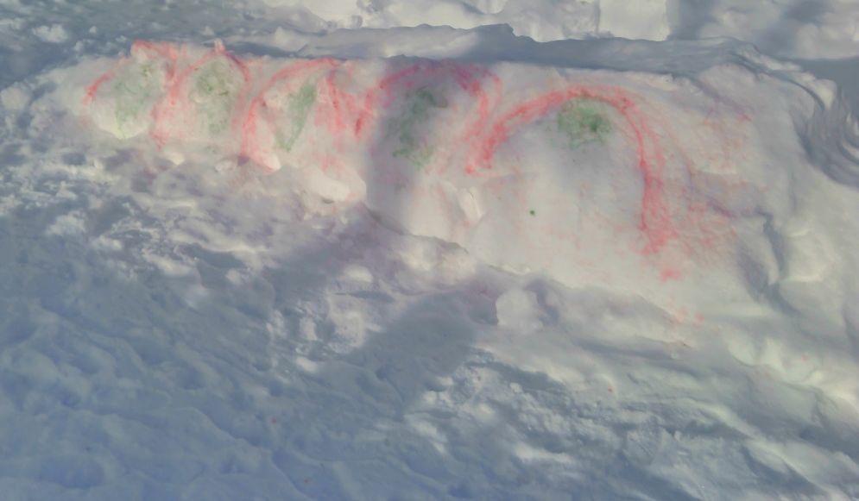
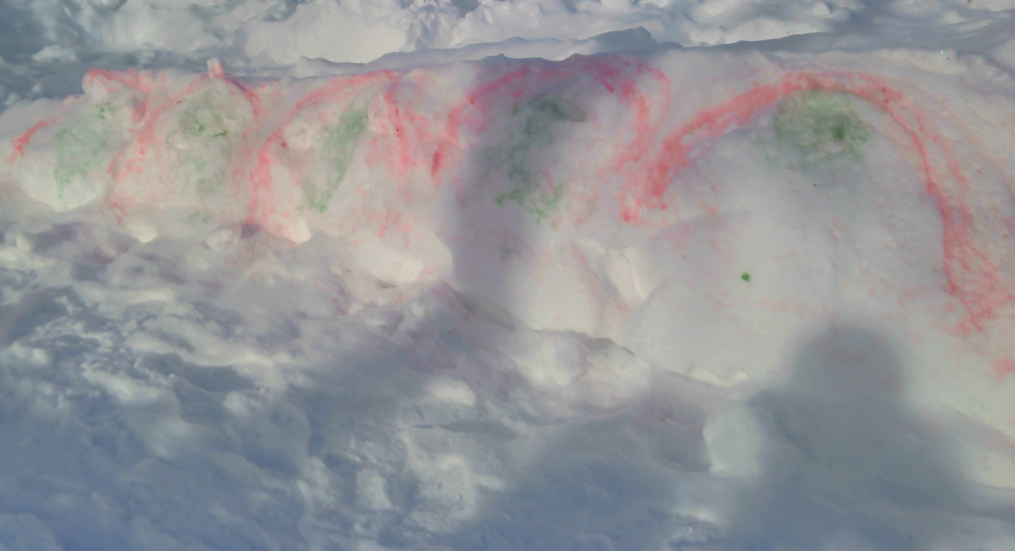
Катание с горки
Цель: развитие ловкости, воспитание выдержки и терпения.
Говорят – для детворы Веселее нет игры, Чем катание с высокой, Ледяной, крутой горы! А вот мы хотим поспорить: Веселее горку строить!

Slide 9
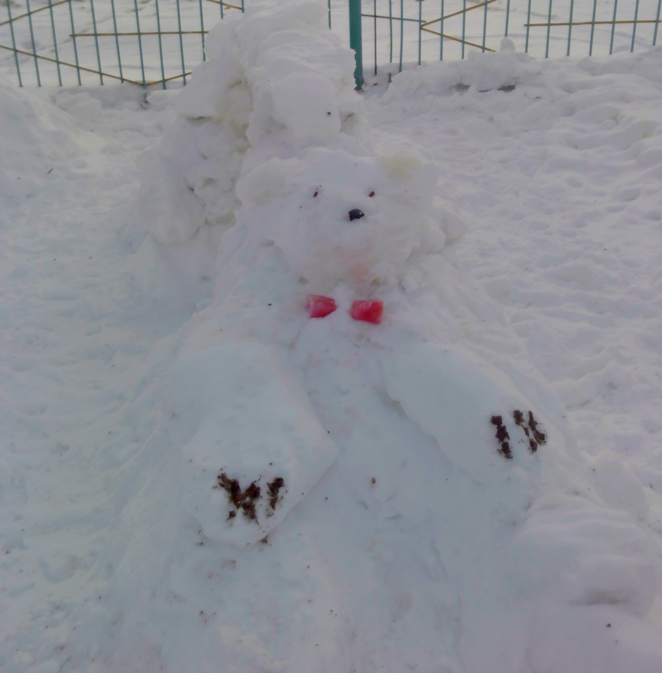
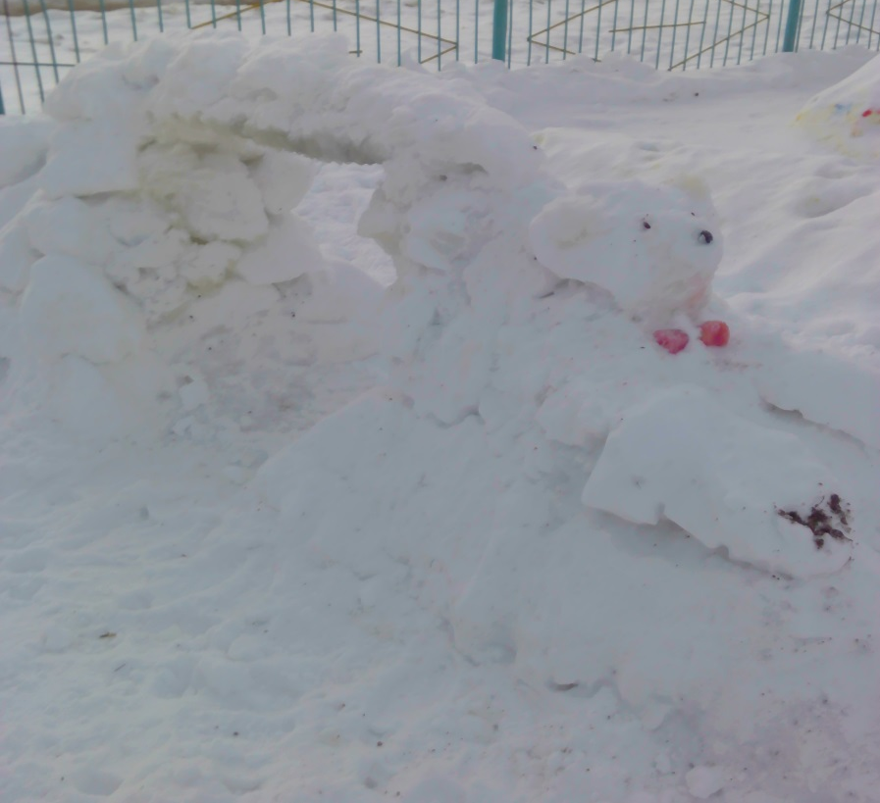
Игра с белым медведем
Цель: обучать детей в умении ползать.
Шубку белую имеет, И на севере живет, Рыбку он ловить умеет, К ней на льдинке подплывет.

Slide 10
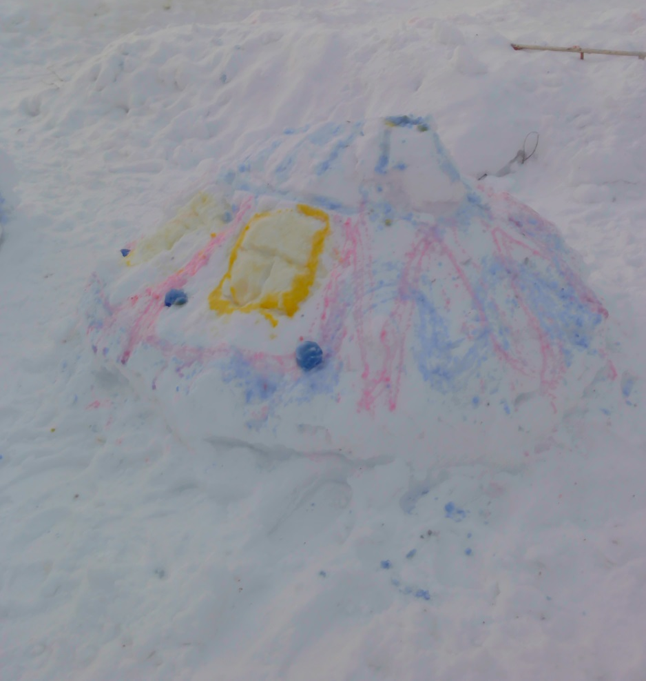
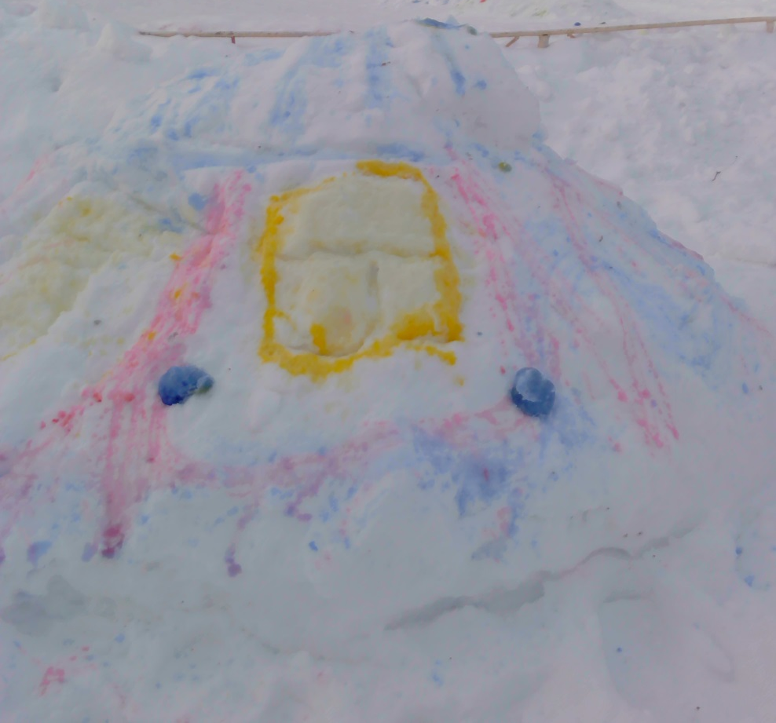
Игра «Дом»
Цель: организация социально-личностного развития детей 3-4лет на основе сюжетно - ролевой игры.
Я себе построю дом, Много места будет в нём! Будет в доме стол и печка. Я пущу в свой дом овечку.

Slide 11
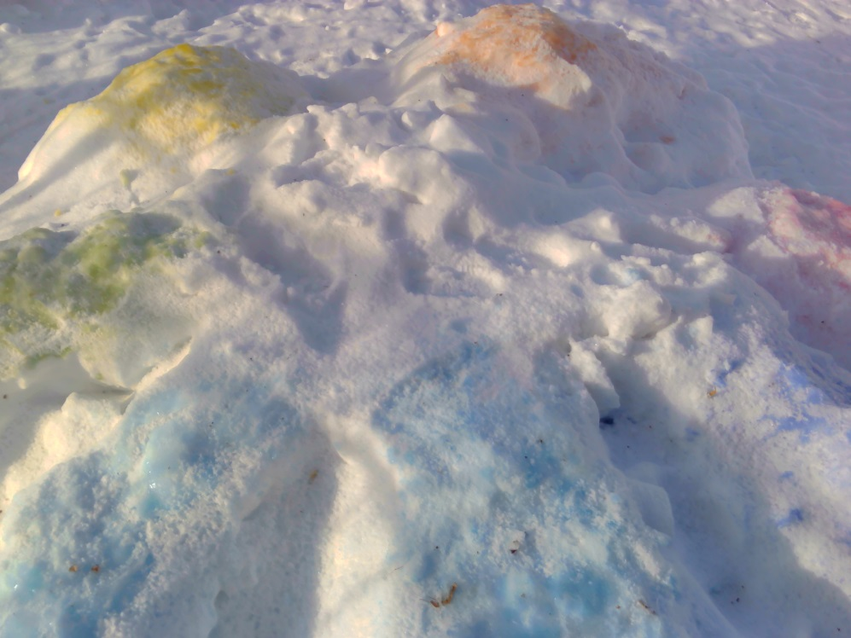
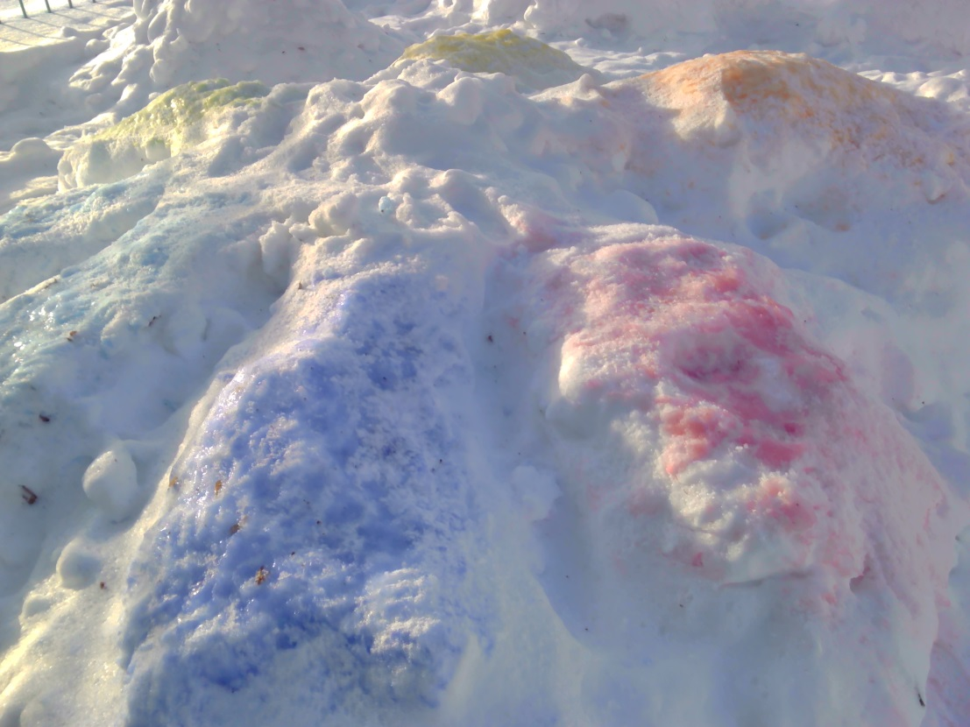
Игра «цветик - семицветик».
Цель: упражнять детей действовать по сигналу педагога, выполнять ходьбу, бег врассыпную, прыжки с высоты 15–20 см.
Где мой цветик – семицветик?
С ним пришлю тебе приветик.
Семь листочков в нём на счастье,
Повторяй за мной заклятье.

Slide 12
Литература:
Бодраченко И.В. «Игровые досуги для детей» Библиотека журнала «Воспитатель ДОУ». Творческий центр «Сфера», М. 2011
Нищева Н.В. «Картотека подвижных игр, упражнений, физминуток, пальчиковой гимнастики». СПб. ООО «Издательство «Детство-Пресс», 2010
3.Узорова О. В., Нефедова Е. А. «Игры с пальчиками»
- М.: Издательство АСТ», 2014

